Slide 1
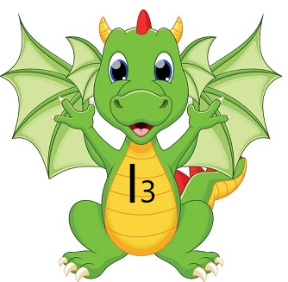
I РАЗРЕД
РТС ИДЕЈА

Slide 2
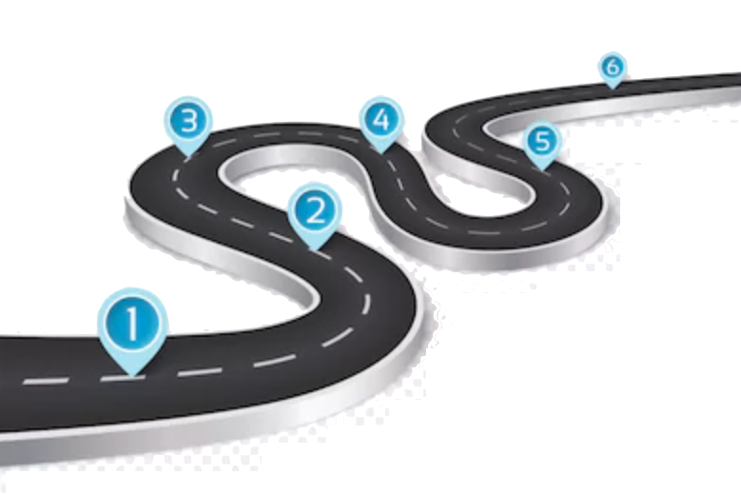
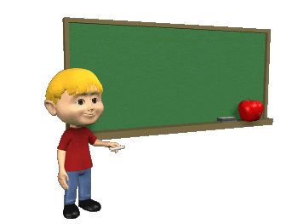
Откриј решење загонетке…
Од куће до школе

Slide 3
ПОПОВИЋ

Slide 9
ШКОЛА

